Slide 1

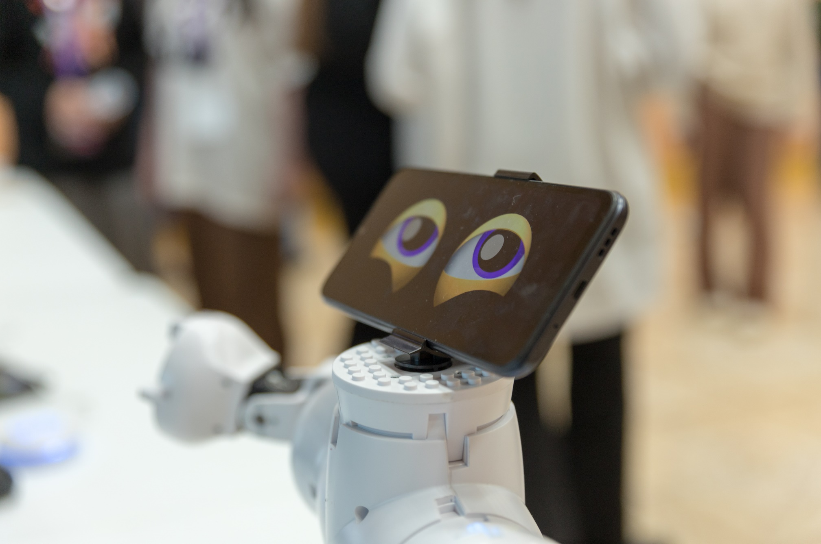
«Робототехника в обучении и развитии детей»
Инициатор проекта: ЦОПП Кузбасса

Slide 2
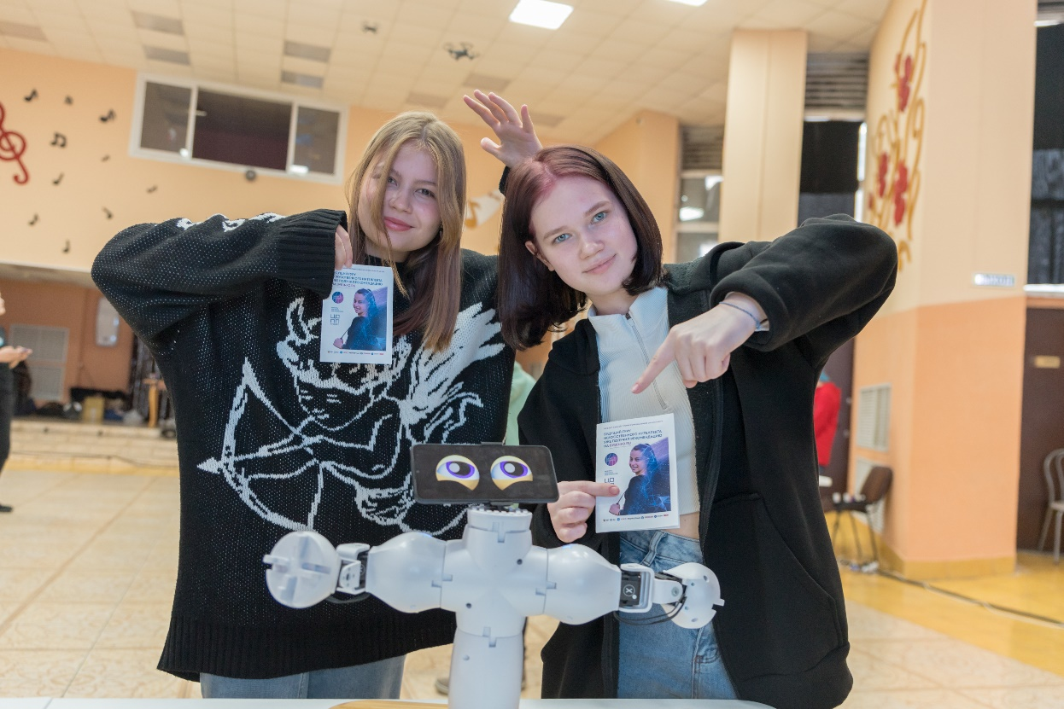
Цель практики:
Вовлечение детей в процесс научно-технического развития современной робототехники

Slide 3

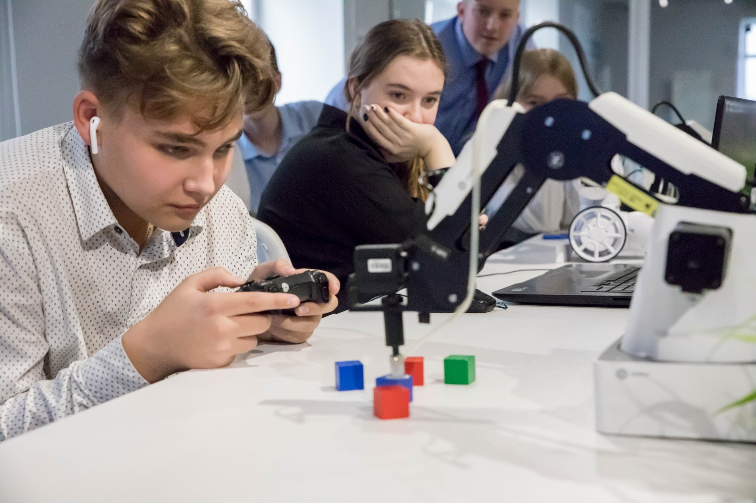
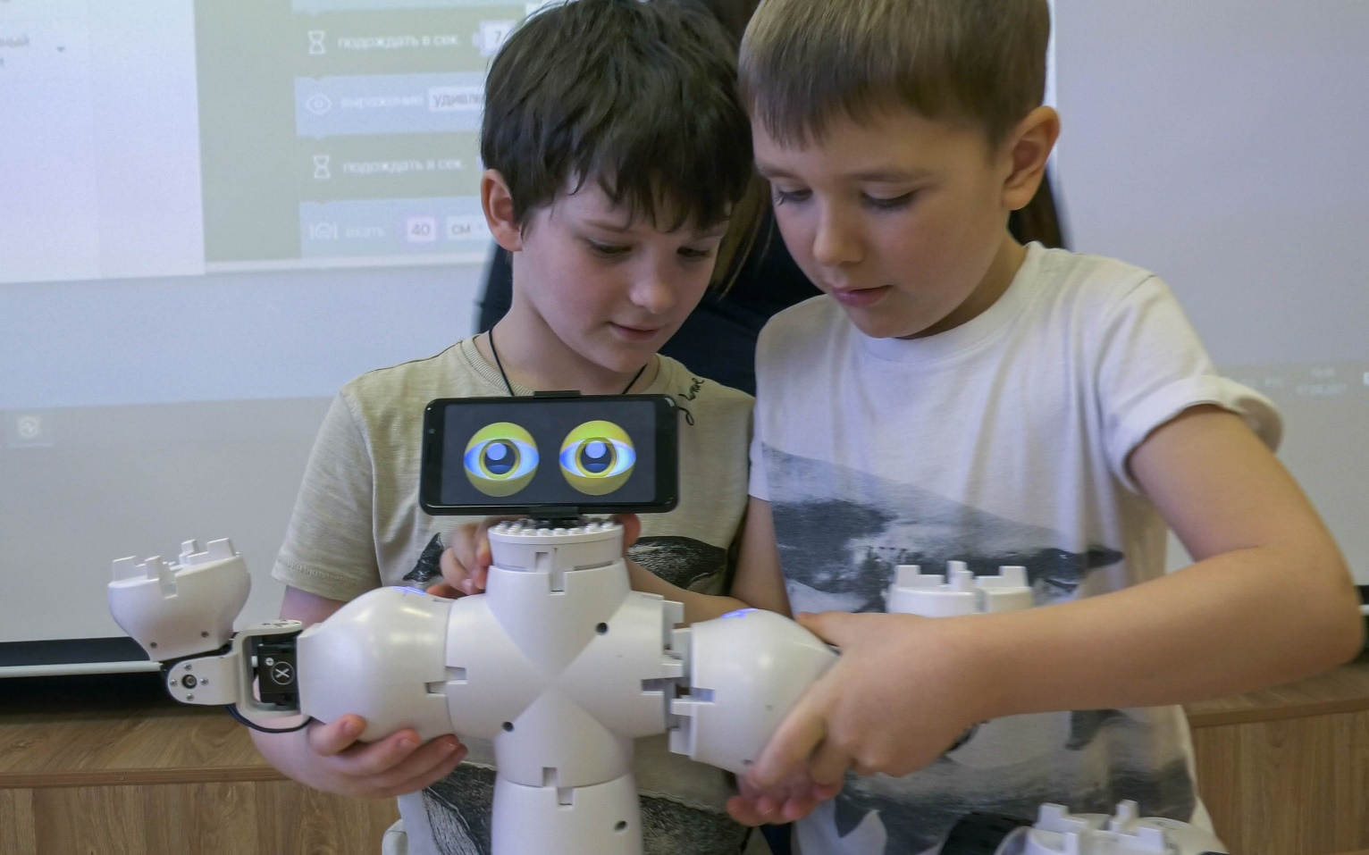
Задачи практики:
Познакомить детей с различными видами роботов;
Сформировать техническое мышление и творческий подход к работе;
Развить навыки научно-исследовательской, инженерно-конструкторской деятельности.

Slide 4
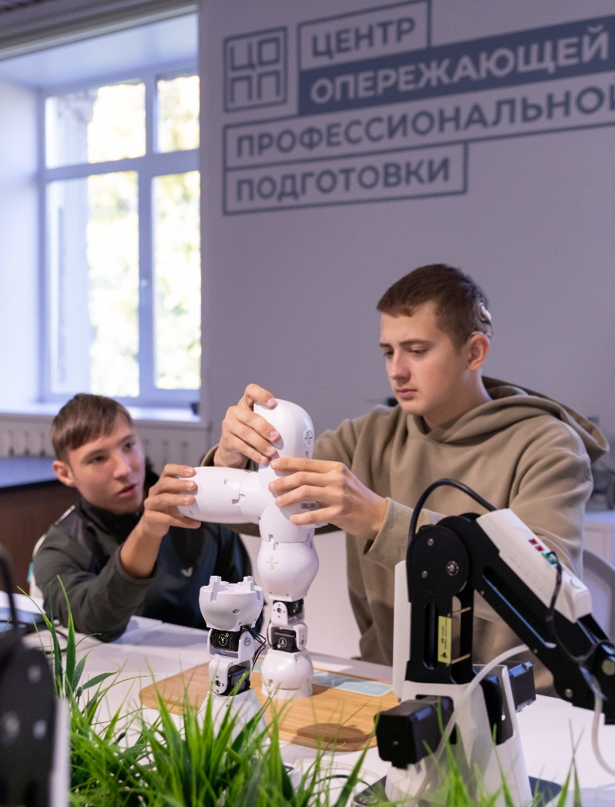
Результат практики:
Вовлечение детей в процесс научно-технического развития современной робототехники.
Реализация практики в рамках программы ранней профориентации детей.
Разработка дополнительных профессиональных программ (программ профессиональной подготовки и программ повышения квалификаций).

Slide 5

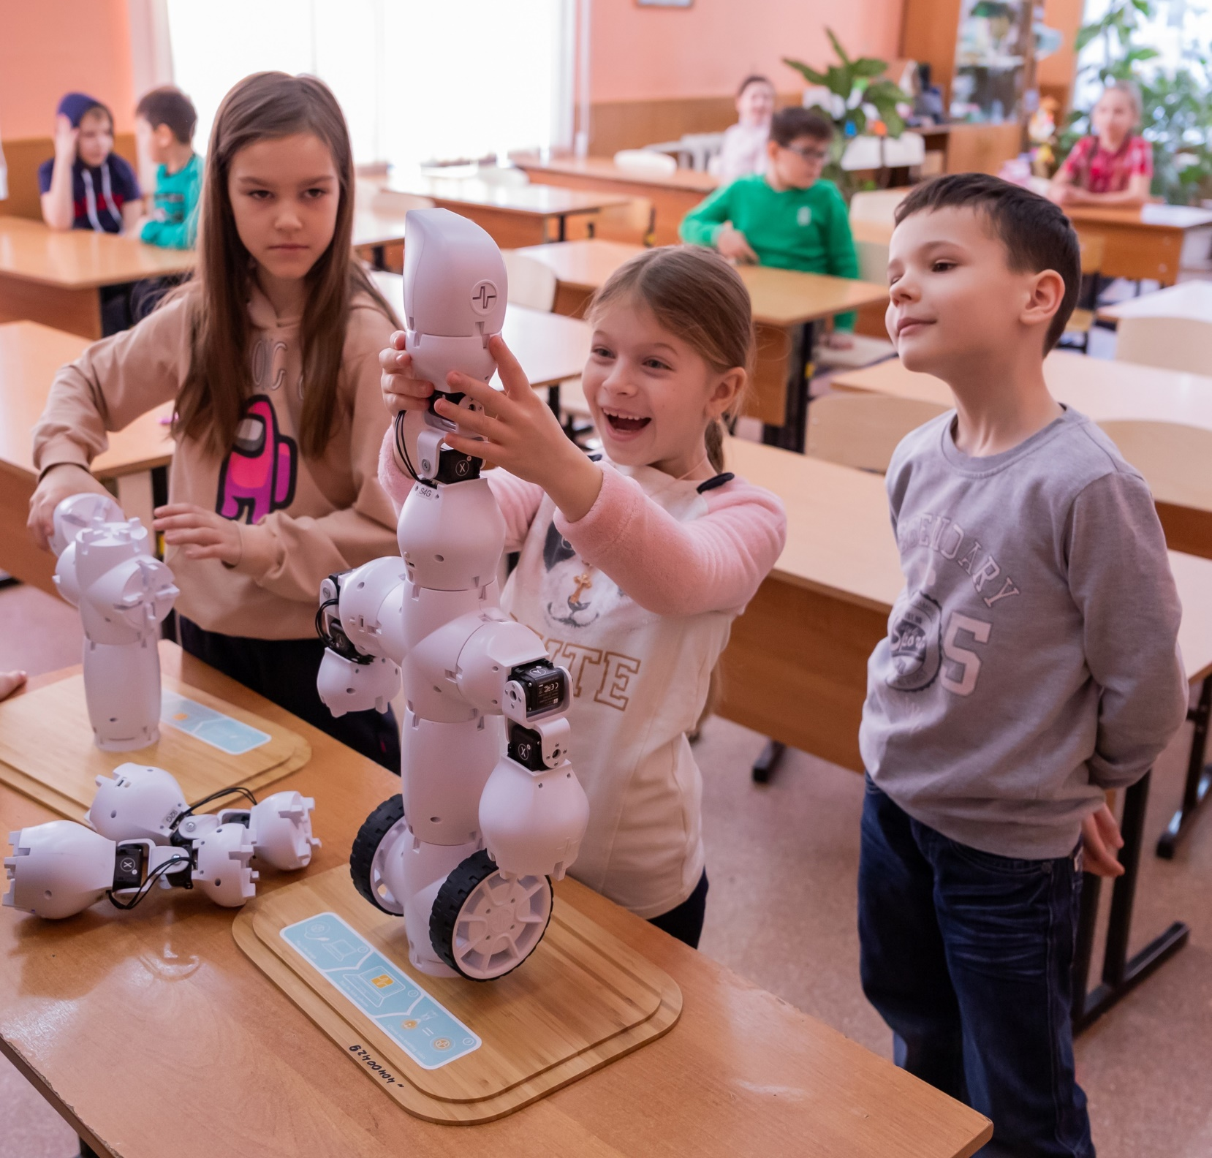
Результат практики:
Содействие обучению, профессиональному самоопределению и развитию инженерного мышления детей.
Формирование системы сотрудничества техникумов, детских садов, школ, работодателей на региональном уровне.
Взаимодействие участников образовательного процесса при реализации образовательных программ осуществляется через «Единое окно» - Цифровую платформу.
Доступ к информационным ресурсам для реализации индивидуальных образовательных траекторий для детей согласно запросам.

Slide 6
Цифровой ресурс интеграции коммуникационно-образовательных ресурсов
Модули
Заявка на программу/
мероприятие
ПОО
Формирование индивидуальной профессиональной траектории
Обработка запроса
НПА
Цифровая платформа
ЦОПП
Формирование группы
Итоговый проект
Выдача документа
Выбор преподавателя
/оборудования
Цифровой след
Детский сад, школа
Работодатели
Заявка на
мероприятия
Функционирует «Единое окно» - Цифровая платформа (https://copp42.ru/) для запроса на получение образовательных программ и их дальнейшего конструирования в режиме реального времени.
Свидетельство о государственной регистрации программы для ЭВМ № 2022611389.

Slide 7

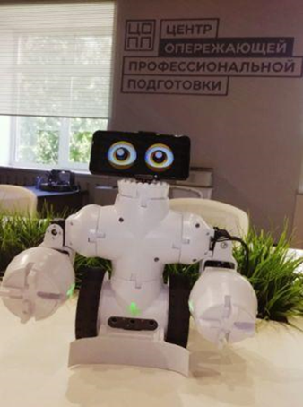
Руководитель проекта:
Кремзюк Евгения Павловна, руководитель ЦОПП, эксперт АСИ
Команда практики:
Лысенко Виктор Геннадьевич, директор ГПОУ «Сибирский политехнический техникум», кандидат педагогических наук, стратегия проекта, эксперт АСИ
Позднякова Ольга Георгиевна, кандидат технических наук, начальник отдела по развитию профессиональных квалификаций, продвижение и техническое сопровождение проекта
Полетаева Людмила Геннадьевна, методист

Slide 8
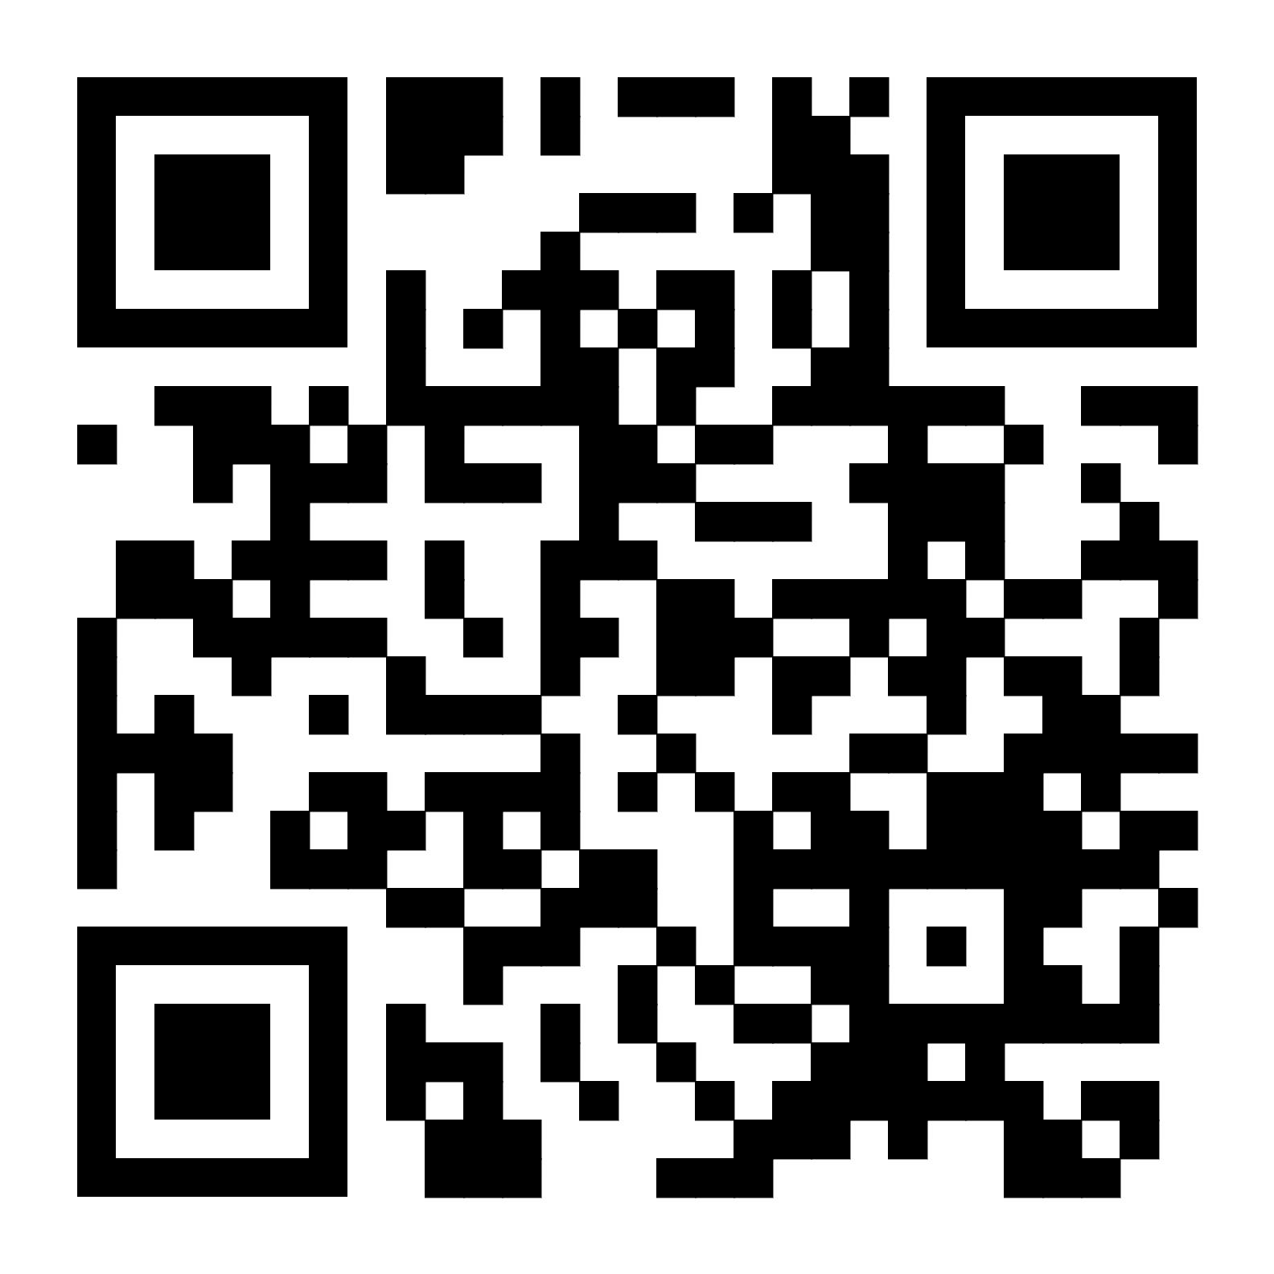
Спасибо за внимание!
Веб-сайт проекта
e-mail: copp42@yandex.ru
ЦОПП42

